Slide 1
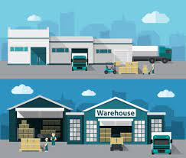
Tipos de almacenes

Slide 2
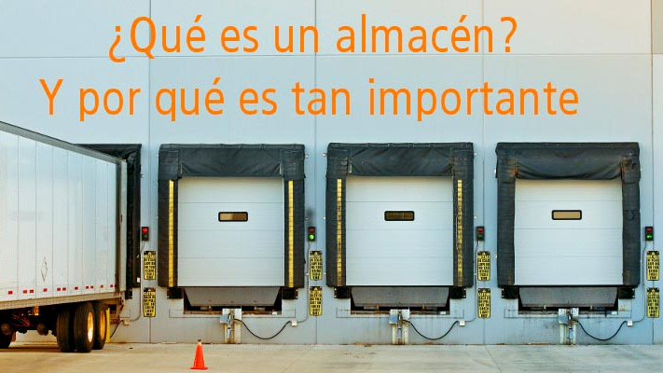

Slide 3
¿Qué se entiende por almacén en logística?
El almacén es el lugar en donde se conserva la mercancía durante el tiempo que transcurre entre su producción y su envío al cliente.
De esta forma, se debe asegurar un flujo continuo y actualizado de mercancías e información que permita garantizar que la cadena de suministro funciona correctamente, y esta labor corresponderá, entre otras muchas, al almacén.

Slide 4
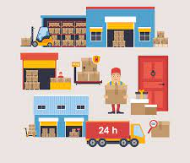
Tipos de almacén según el grado de logística
características y ejemplos

Slide 5
Existen varios sistemas para clasificar los diferentes tipos de almacenes.
Estos se pueden catalogar, según su funcionalidad, ubicación respecto a los centros de fabricación, proveedores o clientes finales, tipo de construcción, técnica o método de almacenamiento utilizado o, incluso, por el grado de automatización.
Una de las clasificaciones más utilizadas de un almacén está relacionada con la función logística para la que ha sido construido y organizado.

Slide 6
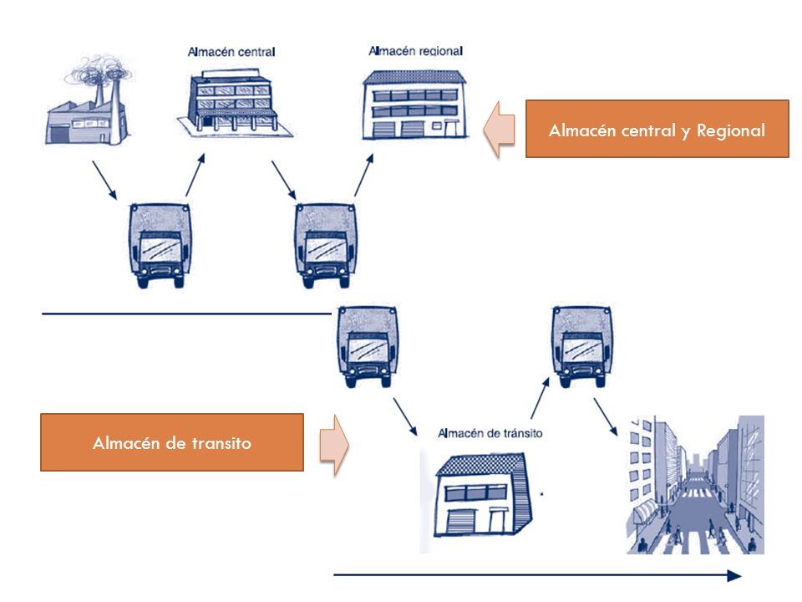
Entre ellas encontramos 4 grandes tipos:
Almacenes Central o regulares
Almacenes Regionales
Almacenes de Tránsito
Almacenes Temporales

Slide 7
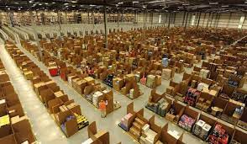
Almacenes Central o Regulares
Son almacenes que se encuentran lo más cerca posible del centro de fabricación, aunque en la actualidad no siempre es posible, debido a la globalización de las industrias y otras causas.
Por general se trata de almacenes de gran tamaño, desde donde se gestiona una gran cantidad de mercancías, que luego se distribuyen entre almacenes más pequeños.
En estos almacenes centrales se reciben mercancías de las distintas fábricas y, una vez gestionado el stock, pasan a disponibilidad para venta.

Slide 8
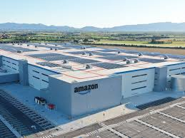
Almacenes Regionales
Son almacenes que, en funcionamiento y organización logística, son muy parecidos de los almacenes centrales o reguladores.
La diferencia principal es que se ubican en una zona de expedición menor, para poder cubrir las necesidades de un ámbito geográfico concreto, y así poder distribuir los productos más rápidamente.

Slide 9
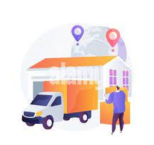
Almacenes de Tránsito
Este tipo de almacén se crea cuando la distancia o posibilidad de conexión entre los almacenes regionales y los de tránsito impiden llevar la mercancía con la celeridad necesaria al cliente final.
Es decir, actúan como punto intermedio entre el almacén regional y el centro de consumo.

Slide 10
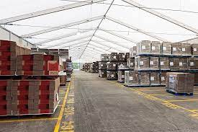
Almacenes Temporales
Como su nombre indica, se utilizan para almacenar stock u otro tipo de materiales de forma temporal.
Se usan, sobre todo, durante aquellas temporadas donde la demanda de un producto es más elevada.
De esta forma, se consigue generar un stock avanzado para ganar tiempo y evitar que haya roturas en la cadena de suministros.

Slide 11
A la hora de decidir qué tipo de almacén crear e implementar debemos valorar, de manera integral, diferentes aspectos:
Funciones concretas dentro de la logística.
Características de la instalación: ubicación geográfica, metros cúbicos disponibles, tipos de estanterías, etc.
Logística propia de cada empresa: tipo de producto, rotación, carretillas y otros equipos de manutención o metodología de almacenamiento, sistemas de preparación de pedidos (picking), funcionamiento de la logística inversa, etc.
Cada tipo de almacén y organización logística tiene sus propias ventajas e inconvenientes.
La clave está en encontrar el sistema que más se adapte a las necesidades de cada empresa, teniendo en cuenta factores como la distancia entre las plantas de fabricación y los consumidores finales, el tipo de artículo, rotación de stock y un largo etcétera.

